Slide 1



Universitatea din București
Topici speciale în baze de date și tehnologii software
KP SYSTEMS & KP WORKBENCH
Cărpineanu Alexandru
Cuciureanu Dragoș-Adrian
Vasile George-Cristian
Grupa 506

Slide 2



MEMBRANE COMPUTING
  Este o ramură a informaticii inspirată din natură.
  Se bazează pe modul de funcționare a celulelor.
  Folosesc sisteme de membrane, denumite P systems (definite în continuare), ca sistem central de formalizare.
  Are ca scop simularea, verificarea și rezolvarea problemelor computaționale.
  Se poate folosi în biologie, sisteme distribuite, optimizări, etc..

Slide 3

P SYSTEMS
P Systems sunt un model inspirat din structura și funcționarea celulelor.
Sunt alcătuite din:
  Membrane - compartimente organizate într-o structură ierarhică, sub formă de arbore
  Obiecte - simboluri ce reprezintă entități, deținute de compartimente: S, C, V
  Multiseturi de obiecte - O grupare de obiecte: {S, V}
  Reguli - Modul în care obiectele se modifică sau se tranziționează în alt compartiment: S → V
  Execuție - Calcul realizat prin aplicarea regulilor, utilizând paralelismul maxim

Slide 4
DEFINIȚIA FORMALĂ A UNUI P SYSTEM
Un P system se definește ca fiind un tuplu de forma P = (O, μ, w1, ..., wn, R1, ..., Rn, i0), unde:
  O este alfabetul (un set finit de obiecte din sistem),
  μ este structura celor n compartimentelor,
  w1, ..., wn, sunt multiseturile din O, cu multisetul inițial wi,
  R1, ..., Rn sunt setul de reguli
  i0 este compartimentul de output, unde se va obține rezultatul.

Slide 5

KERNEL P (KP) SYSTEMS
Kernel P (kP) System au următoarele proprietăți:
  Extind multiple sisteme P (tissue P systems, spiking neural P systems, etc.) cu scopul de a ușura modul de definire a sistemelor complexe, prin oferirea unei modalități mai structurate de a defini operațiile și procesarea datelor.
  Structură dinamică: Compartimente organizate sub formă de graf (vs. ierarhie fixă).
  Fiecare compartiment are un tip, definindu-și propriile reguli și strategii de execuție.

Slide 6
DEFINIȚIA FORMALĂ A UNUI KP SYSTEM
Un kP system de grad n se definește ca fiind un tuplu de forma kΠ = (A, μ, C1, ..., Cn, i0), unde:
  A este un set finit de obiecte din sistem,
  μ este structura compartimentelor, reprezentată ca graf G = (V,E), unde V este mulțimea de compartimente, iar E este mulțimea de relații între compartimente,
  Ci = (ti, wi) este compartimentul de tip ti (și cu regulile aferente) cu multisetul inițial wi,
  i0 este compartimentul de output, unde se va obține rezultatul.

Slide 7
REGULI DE PROCESARE
Fiecare compartiment al unui kP system poate conține reguli de procesare. Regulile definesc transformarea obiectelor și/sau modificarea structurii.
În toate definițiile următoare, {g} este o condiție (gardă) ce trebuie satisfăcuta ca regula să se aplice.
Regulile sunt de următoarele tipuri:
  Reguli de rescriere și comunicare
  Reguli de modificare a structurii:
    Regula de diviziune a compartimentelor
    Regula de dizolvare a compartimentului
    Regula de creare a relațiilor între compartimente
    Regula de ștergere a relațiilor dintre compartimente

Slide 8
REGULI DE RESCRIERE ȘI COMUNICARE
Regulile de rescriere și comunicare modifică obiectele dintr-un compartiment sau le mută în alt compartiment.
Formal: x → y {g}, unde:
  x este obiectul/multisetul de obiecte de intrare
  y este obiectul/multisetul de obiecte rezultate
Informal: x devine y.
Exemplu: a → b {≥ c}

Slide 9
REGULA DE DIVIZIUNE A COMPARTIMENTELOR
Regula de diviziune a compartimentelor împarte un compartiment în mai multe subcompartimente. Toate relațiile compartimentului original sunt moștenite de către subcompartimente.
Formal: [x]tli → [y1]ti1 .... [yp]tip {g}
Informal: Compartimentul li se împarte în p subcompartimente.
Exemplu: [a] → [b], [c] {≥ 2d}

Slide 10
REGULA DE DIZOLVARE A COMPARTIMENTULUI
Regula de dizolvare a compartimentului distruge un compartiment, împreună cu obiectele conținute.
Formal: [x]ti → λ {g}
Informal: Compartimentul ti este distrus iar obiectele x sunt șterse.
Exemplu: [a] → λ {≥ 3c}

Slide 11
REGULA DE CREARE A RELAȚIILOR ÎNTRE COMPARTIMENTE
Regula de creare a relațiilor între compartimente creează o relație nouă între două compartimente, permițând schimbul de obiecte.
Formal: [x]tli ; []tlj → [y]tli - []tlj {g}
Informal: Unui compartiment de tip tli i se creează o relație cu un compartiment de tip tlj; Obiectele x din tli se transforma in y. Dacă există mai multe compartimente de tip tlj se alege unul în mod nedeterminist.
Exemplu: [a] ; [] → [b] - [] {≥ 4c}

Slide 12
REGULA DE ȘTERGERE A RELAȚIILOR DINTRE COMPARTIMENTE
Regula de ștergere a relațiilor dintre compartimente distruge o relație între două compartimente.
Formal: [x]tli - []tlj → [y]tli ; []tlj {g}
Informal: Opusul relației de creare. Dacă există mai multe compartimente de tip tlj se alege unul în mod nedeterminist.
Exemplu: [a] - [] → [b] ; [] {≥ 5c}

Slide 13
STRATEGII DE EXECUȚIE
Fiecare compartiment iși definește propriile strategii de execuție.
Strategiile de execuție sunt de forma σ = σ1 & σ2 & ... & σn , unde σi este o componentă atomică de forma:
  Șiruri de execuție goale: ε.
  Secvențiale: r, se execută prima regulă aplicabilă, după care se trece la următoarea.
  Alegere/choice: (r1, .... , rn) - se alege nedeterminitic doar o regulă aplicabilă din setul dat, dacă aceasta există.
  Arbitrare: (r1, .... , rn)* - se alege un numar aleator de reguli aplicabile (inclusiv zero) si se aplică, fără o ordine fixă.
  Paralelism maxim/maximally parallel: (r1, .... , rn)T - toate regulile aplicabile se execută simultan.

Slide 14
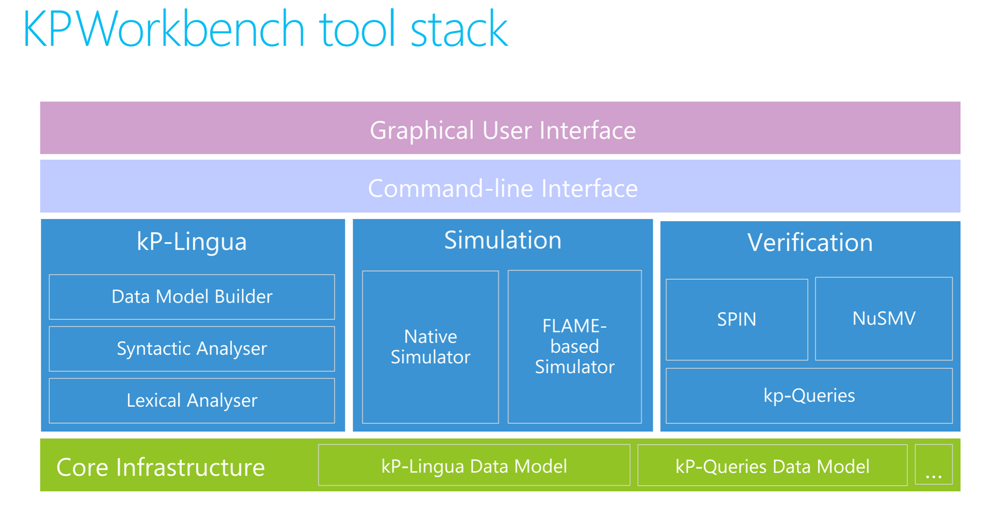
KP WORKBENCH

Slide 15
KP WORKBENCH
KP Workbench este un Framework cross-platform ce are ca scop analiza computatională a kP systems. Utilitatea platformei kPWorkbench a fost prezentată în diverse studii de la sisteme la biologie sintetică la diverse probleme (precum probleme NP-complete).
Funcționalitățile principale a kP Workbench sunt:
  Modelarea: Permite descrierea sistemelor kP folosind limbajul kP–Lingua.
  Simularea: Include un simulator propriu (secvențial) pentru rularea modelelor kP și analiza acestora şi suport pentru integrarea cu FLAME pentru performanță ridicată (paralelă) a modelelor complexe.
  Verificarea: Asigură verificarea formală (model checking) a modelelor cu ajutorul instrumentelor Spin şi NuSMV, împreună cu un limbaj simplificat (kP–Queries) pentru specificarea proprietăţilor ce urmează a fi verificate.

Slide 16
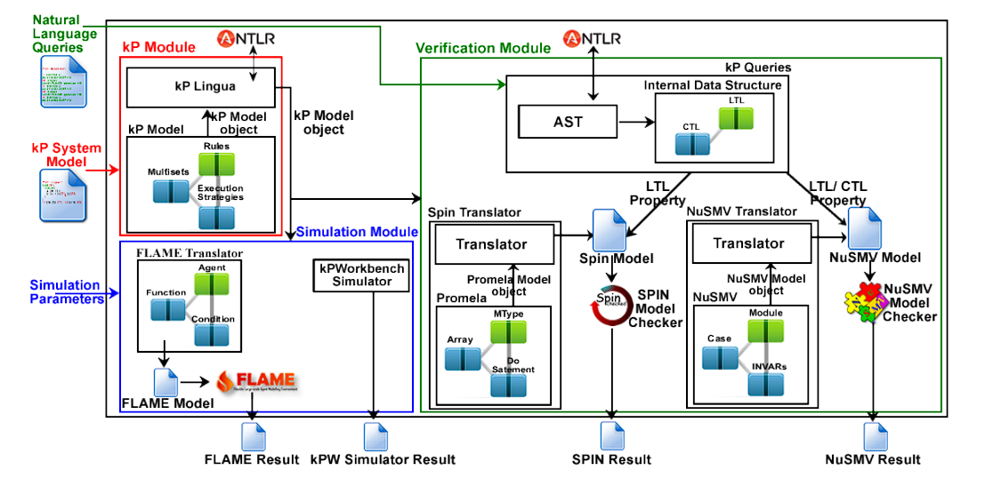
ARHITECTURA KP WORKBENCH

Slide 17
ARHITECTURA KP WORKBENCH
Din punct de vedere arhitectural, kP Workbench se structurează în trei module principale:
  Modulul kP: Parsează și validează modelele kP-Lingua folosind ANTLR, generând obiectul intern de model (DTO).
  Modulul de simulare: Include Simulatorul nativ secvențial și FLAME Translator, care convertește modelul în specificații FLAME (agenți, funcții C).
  Modulul de verificare: Traduce DTO-ul în Promela (pentru SPIN) și SMV (pentru NuSMV) și utilizează kP-Queries pentru a transforma proprietățile în formule LTL/CTL.

Slide 18
MODULUL KP
Scop: Acceptă și prelucrează modele kernel P (kP) definite în limbajul kP–Lingua.
Funcționalități cheie ale modulului kP:
  Parsare & Validare: Utilizează ANTLR (ANother Tool for Language Recognition) pentru analiza sintactică și semantică a modelelor.
  Generarea AST: Construiește automat arborele de sintaxă abstractă (AST) al modelului.
  Crearea kP–Model: Mapare a AST-ului într-un obiect DTO care cuprinde:
    Tipurile compartimentelor
    Relațiile între compartimente
    Reguli și multiseturi de obiecte
    Strategiile de execuție

Slide 19
MODULUL DE SIMULARE
Există două abordări disponibile:
  KPWorkbench Simulator (simulatorul nativ):
    Execută direct regulile și strategiile definite în kP-Lingua.
    Procesare secvențială.
    Potrivit pentru modele de dimensiuni mici sau medii.
  Simulare bazată pe FLAME (Flexible Large-Scale Agent Modelling Environment):
    Modelul kP este compilat într-un model bazat pe agenți (X-machines) cu state machines.
    Fiecare compartiment devine un agent.
    Regulile devin funcții de tranziție/comunicare între agenți.
    Execuție paralelă, folosind medii high-performance.
    Scalabilă și eficientă pentru simulări mari și complexe.

Slide 20
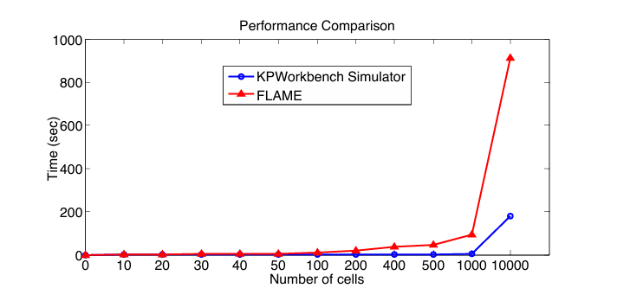
PERFORMANȚĂ SIMULARE
Diferența de performanță dintre KPWorkbench Simulator (simulatorul nativ) VS FLAME (Flexible Large-Scale Agent Modelling Environment).

Slide 21
MODULUL DE VERIFICARE
Scop: Asigurarea unei validări riguroase a comportamentului sistemului kP, pentru a confirma conformitatea modelului cu proprietățile și cerințele specificate.
Metodă: Se aplică tehnica de Model Checking, care constă într-o analiză exhaustivă a stărilor și tranzițiilor sistemului.
Proces:
  Modelul formulat în kP-Lingua este tradus automat în limbajul specific al fiecărui tool de verificare. Pentru SPIN, modelul este convertit în Promela, iar pentru NuSMV se generează o specificație compatibilă cu sintaxa SMV.
  Proprietățile sunt formulate folosind kP-Queries, un limbaj intuitiv și prietenos pentru utilizatori.
  kP-Queries convertește aceste proprietăți în logica temporală adecvată (LTL pentru SPIN și LTL/CTL pentru NuSMV).
  Instrumentul de model checking (SPIN/NuSMV) verifică dacă modelul tradus satisface proprietățile specificate.

Slide 22
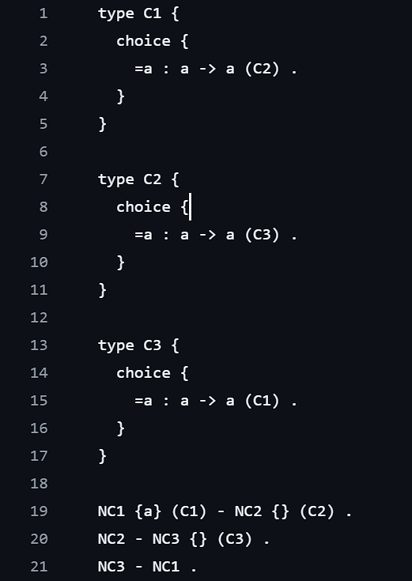
MODEL BICAS 2020 PI_1
Codul descrie un circuit simplu în care trei compartimente NC1, NC2 și NC3 de tip C1, C2 și C3 comunică mesaje “a”.
Fiecare tip specifică trimiterea și primirea unei valori “a”, ce va funționa în următorul mod pentru compartimentele noastre:
NC1 → NC2 ->NC3 → NC1.

Slide 23
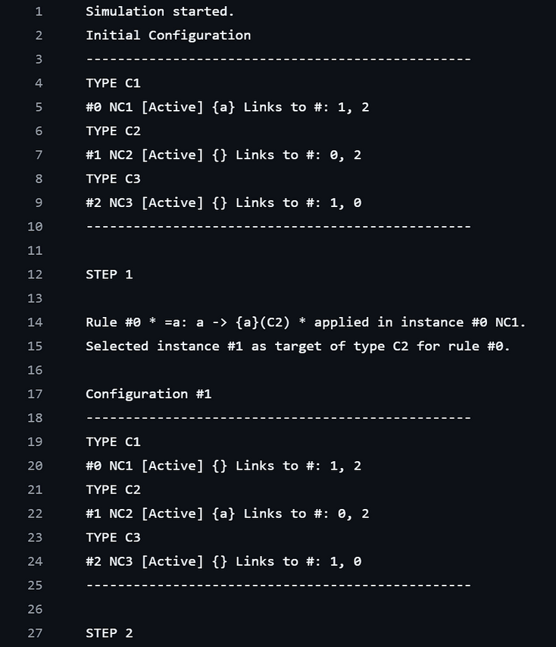
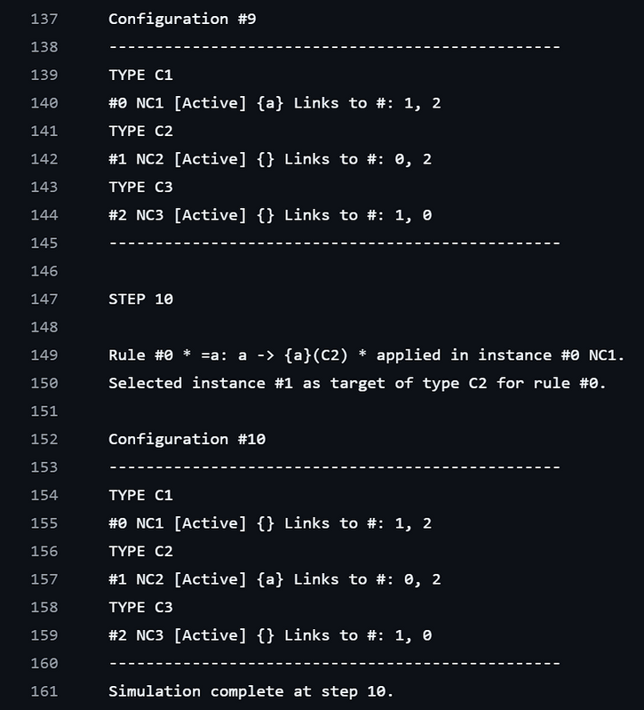
SIMULARE BICAS 2020 PI_1

Slide 24
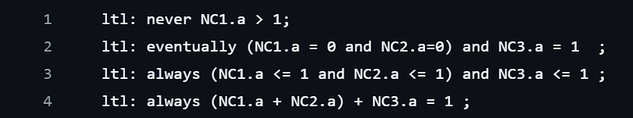
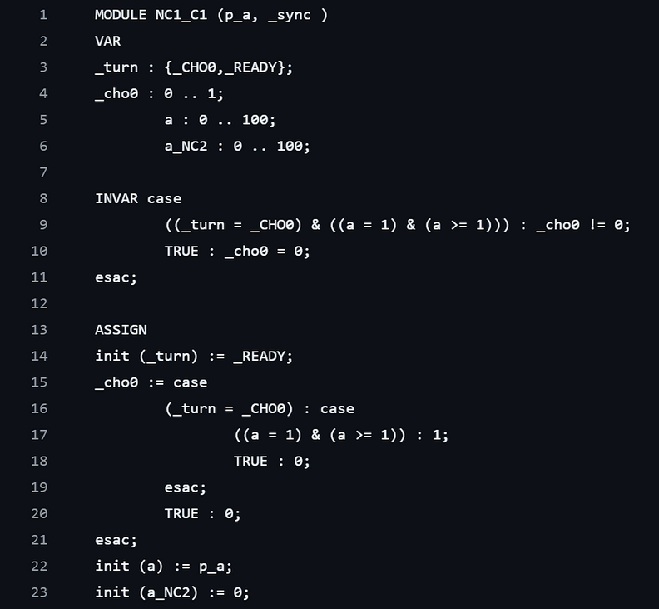
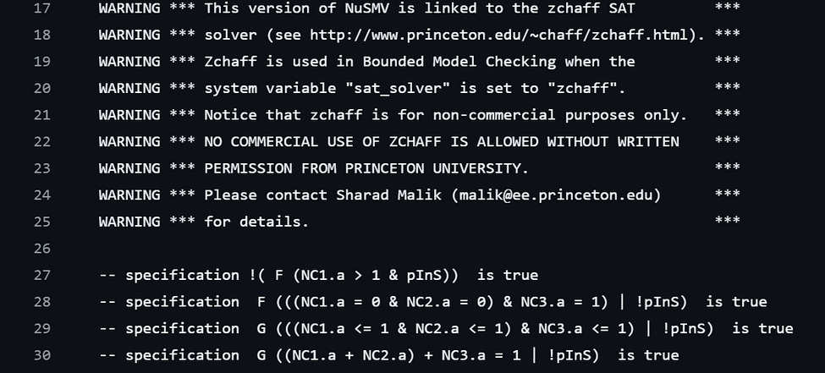
VERIFICARE BICAS 2020 PI_1

Slide 25
EXEMPLUL NOSTRU - VIRUS
Pentru această demo am creat un sistem compus din mai multe Computere și un Server. În termeni informali, avem 10 compartimente de tip Computer, interconectate (graful este conex), care dețin fișiere normale (FILE) și fișiere infectate (VIRUS). Alături de ele, un compartiment de tip Server poate trimite un PATCH oricărui Computer pentru a curăța fișierele virusate.
Computerele pot:
  Infecta un fișier normal dacă au deja un fișier virusat în compartiment.
  Transmite virusul către un alt Computer din rețea.
  Utiliza un patch pentru a transforma un fișier virusat într-un fișier normal.
  Dacă dețin un patch, dar nu mai există viruși, pot elimina patch-ul respectiv.
Serverul poate:
  Transmite la un Computer aleator un patch (oferind posibilitatea de a curăța fișierele virusate).

Slide 26
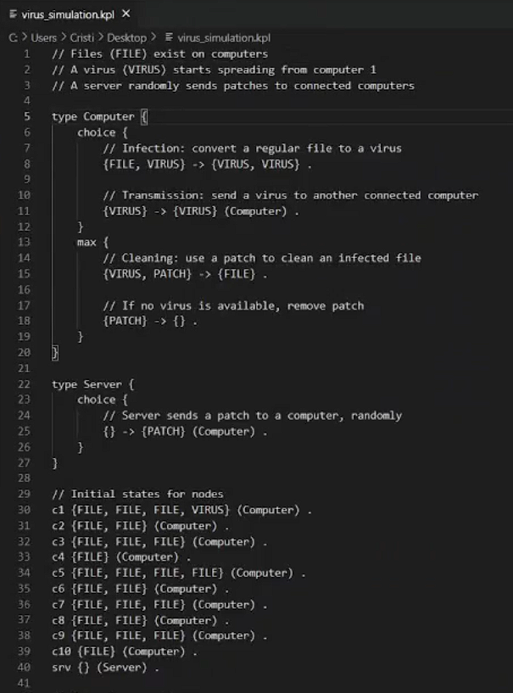
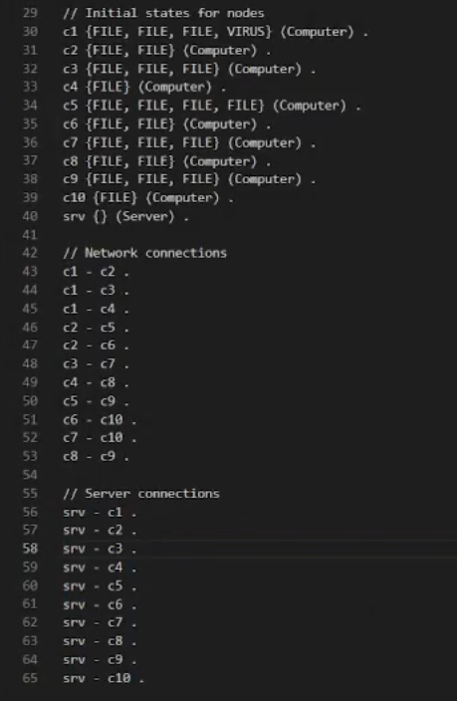
MODEL VIRUS

Slide 27
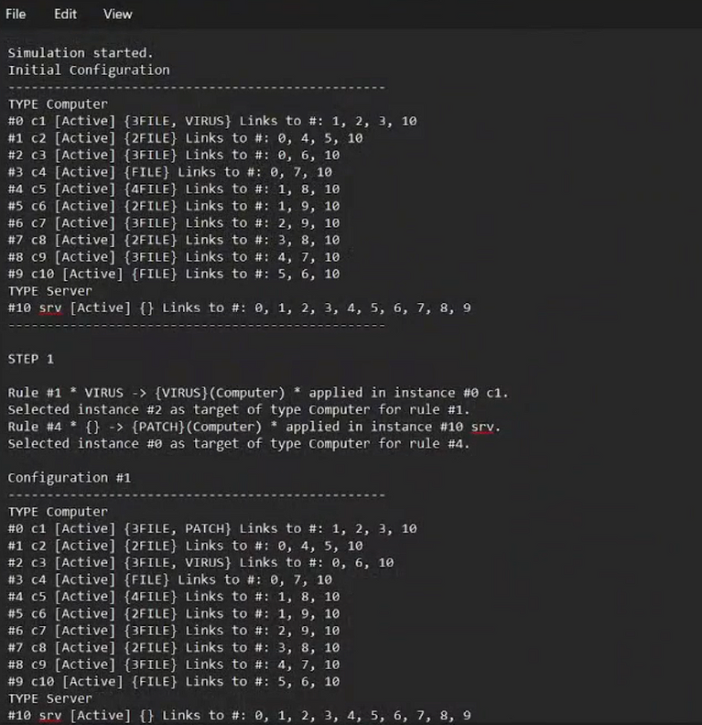
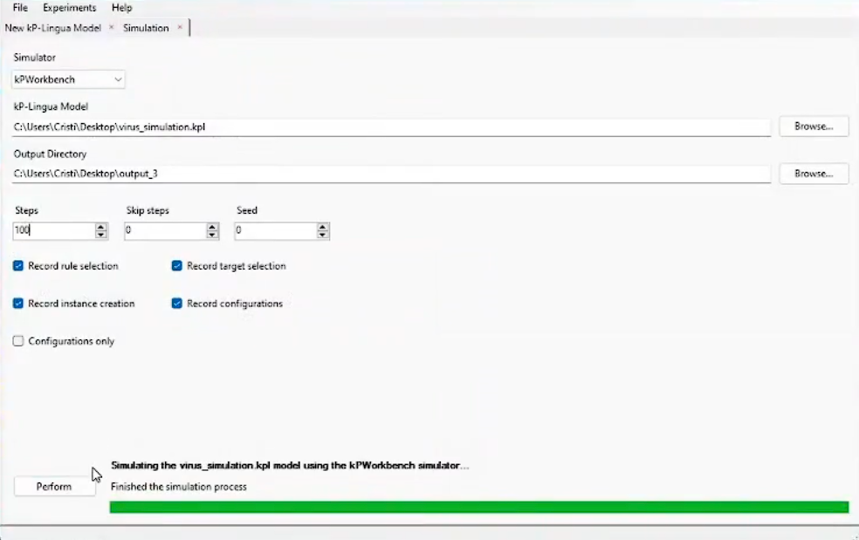
SIMULARE VIRUS

Slide 28
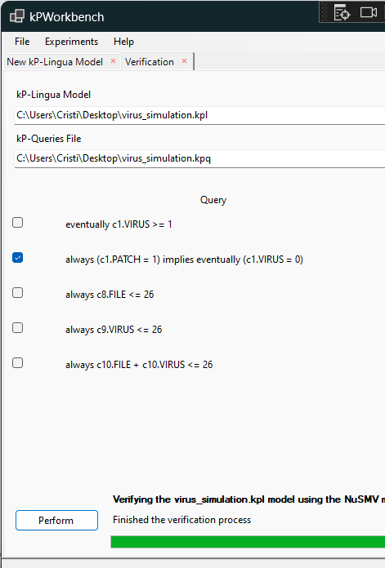
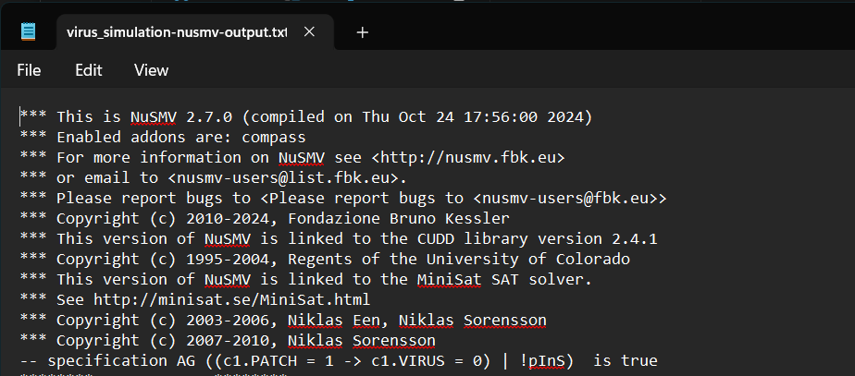
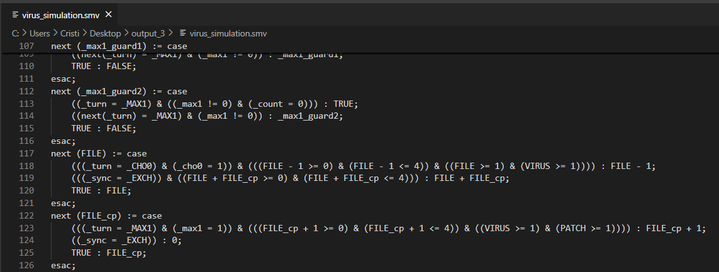
VERIFICARE VIRUS

Slide 29
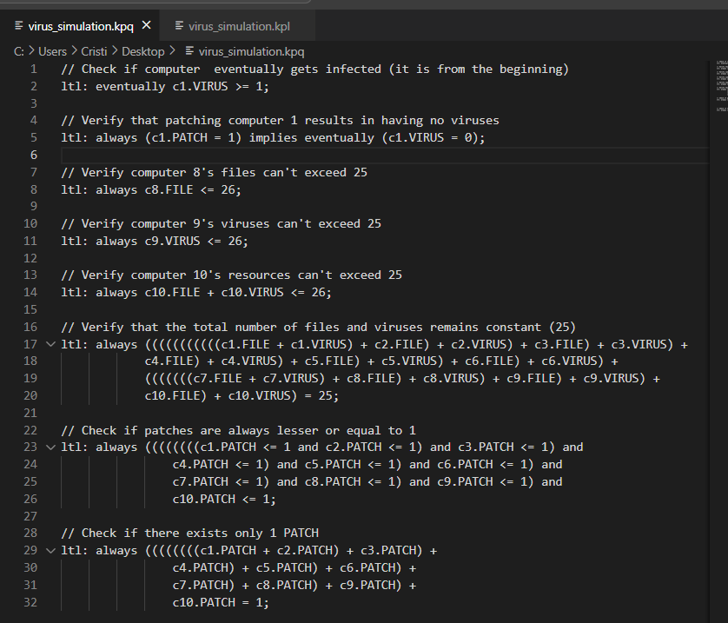
VERIFICARE VIRUS - KP QUERIES

Slide 30
BIBLIOGRAFIE
01
S. Konur, L. Mierla, F. Ipate, M. Gheorghe: kpworkbench: A software suit for membrane systems, SoftwareX, 11: 100407, 2020.
https://www.ifsoft.ro/~florentin.ipate/publications/SoftwarexKMIG.pdf
02
M. Gheorghe, F. Ipate, L. Mierla, S. Konur: kPWorkbench: A Software Framework for Kernel P Systems, BWMC 2015, 179-194, 2015.
http://www.gcn.us.es/files/13bwmc/179_bwmc15.pdf
03
Kernel-P-Systems/kPWorkbench
https://github.com/Kernel-P-Systems/kPWorkbench

Slide 31

VĂ MULȚUMIM PENTRU ATENȚIE!

